Slide 1
Herramientas de georreferenciación
Cartografía Estadística
Octubre, 2021
Utilizadas para preparación de material, digitalización y aplicaciones utilizadas en la actualización cartográfica

Slide 2
Conceptos Básicos
Cartografía, Sistemas de Coordenadas, SIG, Georreferenciación
01
02
Qgis
Uso en la preparación y digitalización
03
Map Marker
Uso en la Actualización Cartográfica
04
KoboToolbox
Uso para control de calidad de la Actualización Cartográfica

Slide 3
Conceptos Básicos
Cartografía, Sistemas de Coordenadas, Sistemas de información Geográfica, Georreferenciación

Slide 4
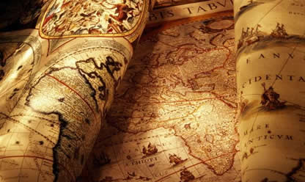
CARTOGRAFÍA
Es la ciencia y arte que se ocupa de la representación de la superficie terrestre, graficándola a una escala conveniente bajo normas técnicas, de modo que los elementos y detalles sean claros y fácilmente identificables.
01

Slide 5
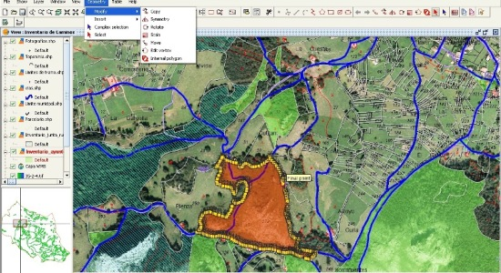
CARTOGRAFÍA
En la actualidad:
Es la ciencia que trata sobre la organización, representación, comunicación y utilización de la geoinformación de una forma que puede ser visual, numérica o tangible e incluye todos los procesos de elaboración y preparación de datos, además del estudio y utilización de los mapas u otros medios de representación (Taylor, 1991).
02

Slide 6
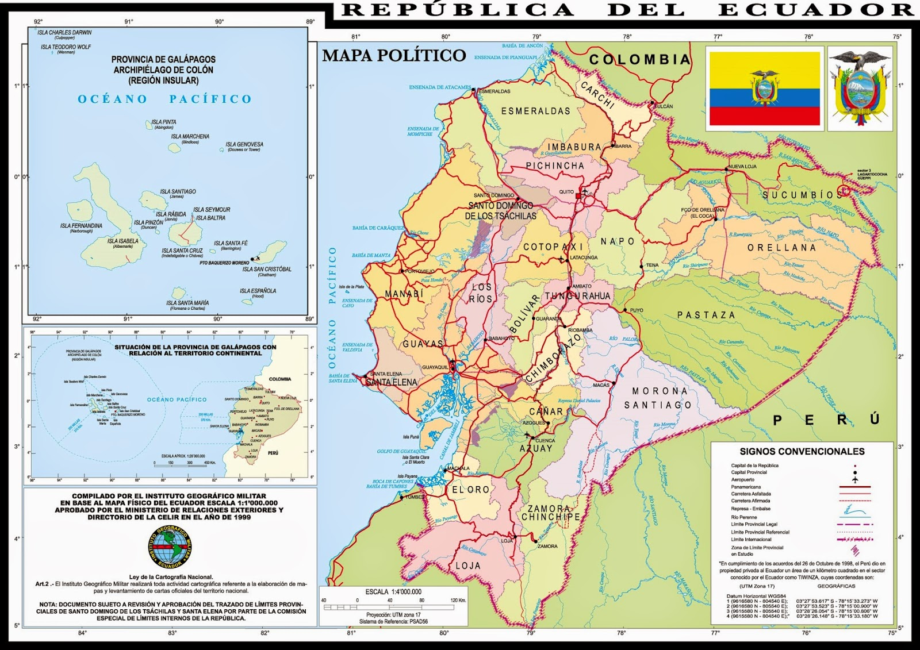
MAPA
  Representación gráfica (usualmente sobre una superficie plana), de la superficie terrestre o una parte de ella con el fin de mostrar fenómenos de la naturaleza o la sociedad (Thrower, 1996).
03

Slide 7
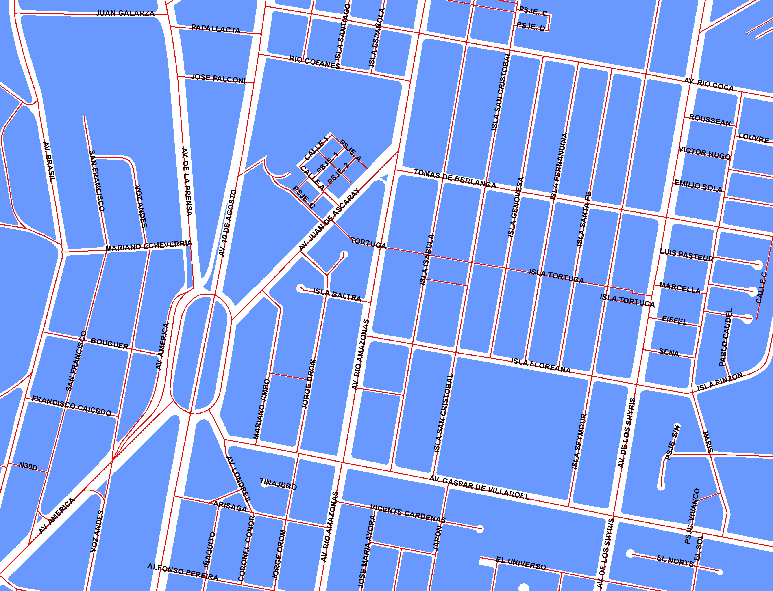
PLANO
Es la representación del terreno con gran detalle, a escala grande, generalmente desarrollados con fines específicos.
04

Slide 8
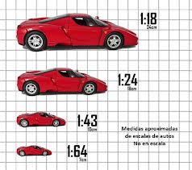
ESCALA
Es la relación matemática existente entre las dimensiones reales y las del dibujo, que representa la realidad
Escala del Mapa | 1 cm equivale a:
1:1.000 | 10 m
1:2.000 | 20 m
1:5.000 | 50 m
1:10.000 | 100 m
1:25.000 | 250 m
1:50.000 | 500 m
1:100.000 | 1000 m (1km)
Escalas
Gráfica
Numérica
05

Slide 9
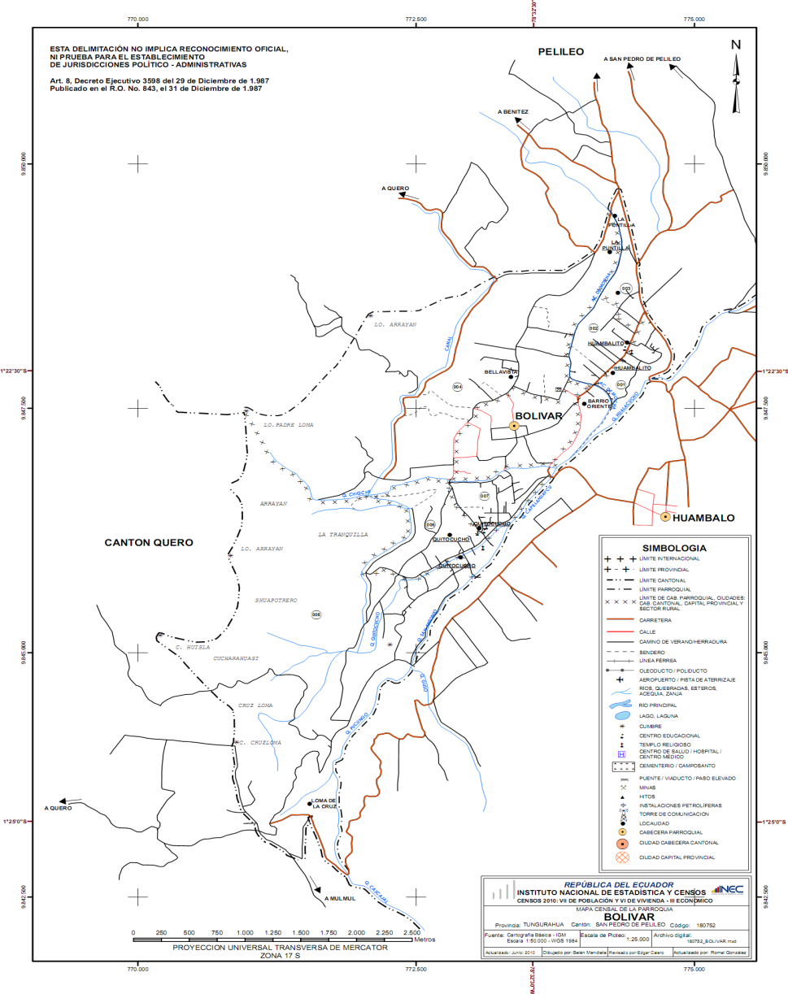
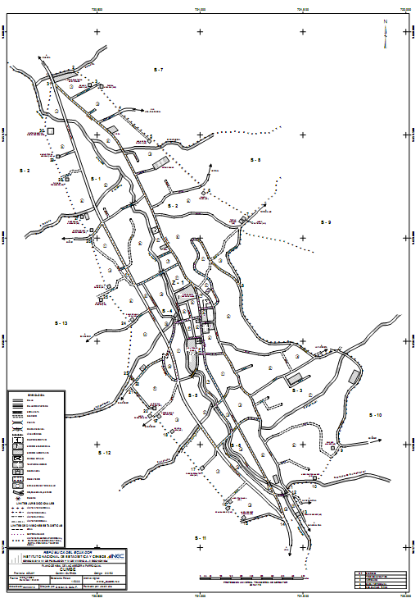
ESCALA
ESCALA DE MAPAS
Pueden estar entre 1:50.000 y 1:25.000
ESCALA DE PLANOS
Pueden ser mayores de 1:10.000
06

Slide 10
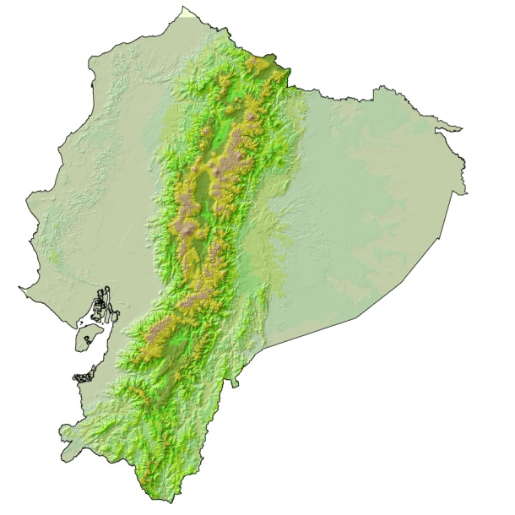

SISTEMA DE COORDENADAS
Datos Proyectados
Sistema de Coordenadas Geográficas
Sistema de Coordenadas Proyectadas
LAT-LON
X-Y
07

Slide 11
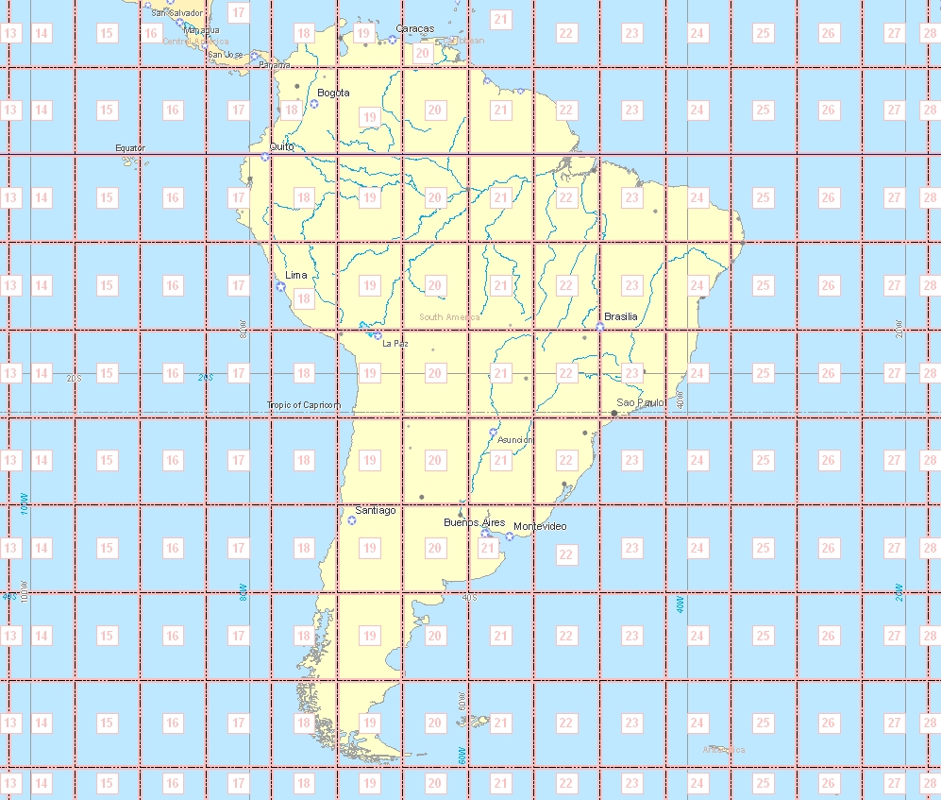
UTM – Universal Transversa de Mercator
En el Ecuador se utiliza la proyección UTM (Universal Transversal Mercator)
Este sistema divide a la tierra en:
60 zonas, cada una de 6° o 667.988,00 metros aprox.
08

Slide 12
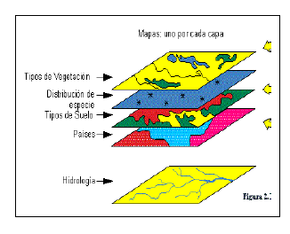
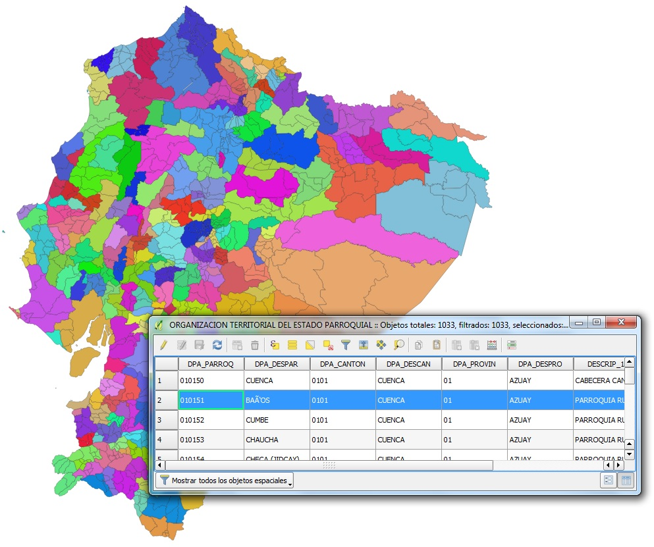
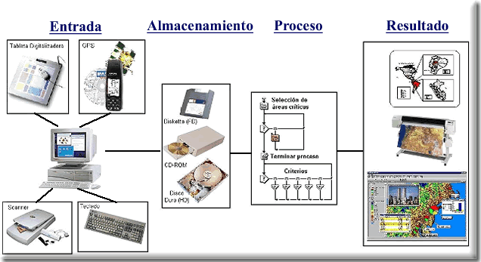
SISTEMAS DE INFORMACIÓN GEOGRÁFICA - SIG
Sistema de Información Geográfica (SIG) es un sistema de información que es utilizado para ingresar, almacenar, recuperar, manipular, analizar y obtener datos referenciados geográficamente o datos geoespaciales, a fin de brindar apoyo en la toma de decisiones sobre planificación y manejo del uso del suelo, recursos naturales, medio ambiente, transporte, instalaciones urbanas, y otros registros administrativos.
ENLACE CARTOGRAFÍA – BASE DE DATOS
09

Slide 13


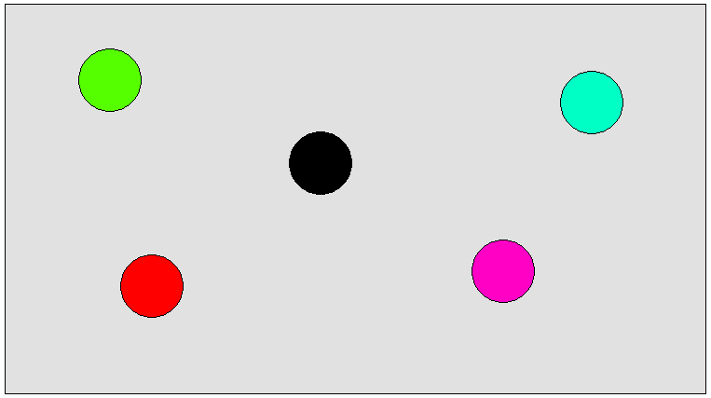
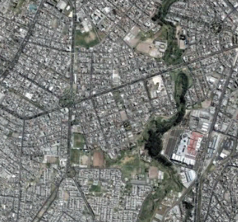
REPRESENTACIÓN DE ELEMENTOS
14
La mayoría de los elementos que existen en la naturaleza pueden ser representados mediante formas geométricas (puntos, líneas o polígonos, esto es, vectores) o mediante celdillas con información (raster)
VECTOR:
POLÍGONOS
LÍNEAS
PUNTOS
RASTER:
Imágenes satelitales
Fotografías aéreas
Cartas Topográficas
Ortorrecticadas
10

Slide 14
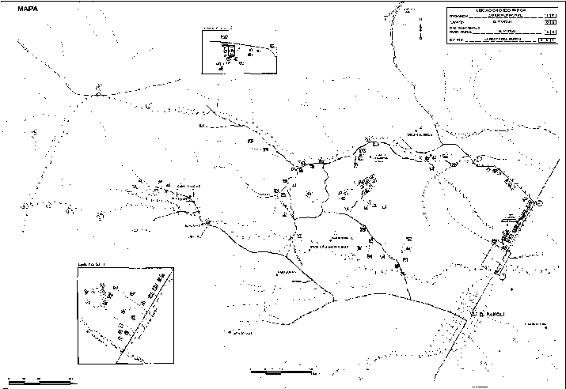
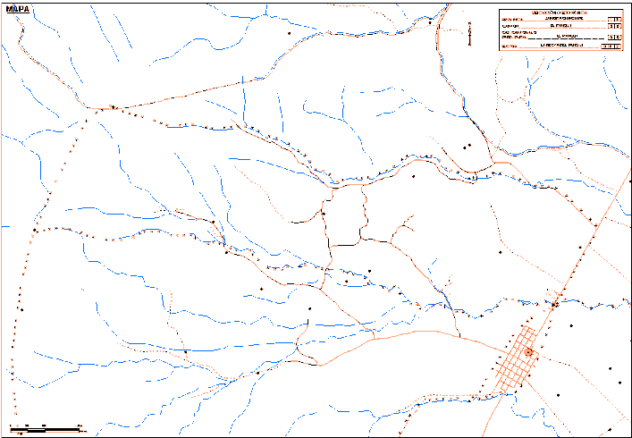
DIGITALIZAR
Acción de convertir en digital información analógica.
ANALÓGICO
DIGITAL
11

Slide 15
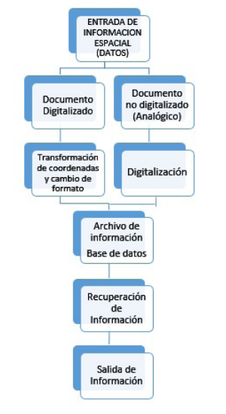
SISTEMA DE INFORMACIÓN GEOGRÁFICA
Esquema Básico
12

Slide 16
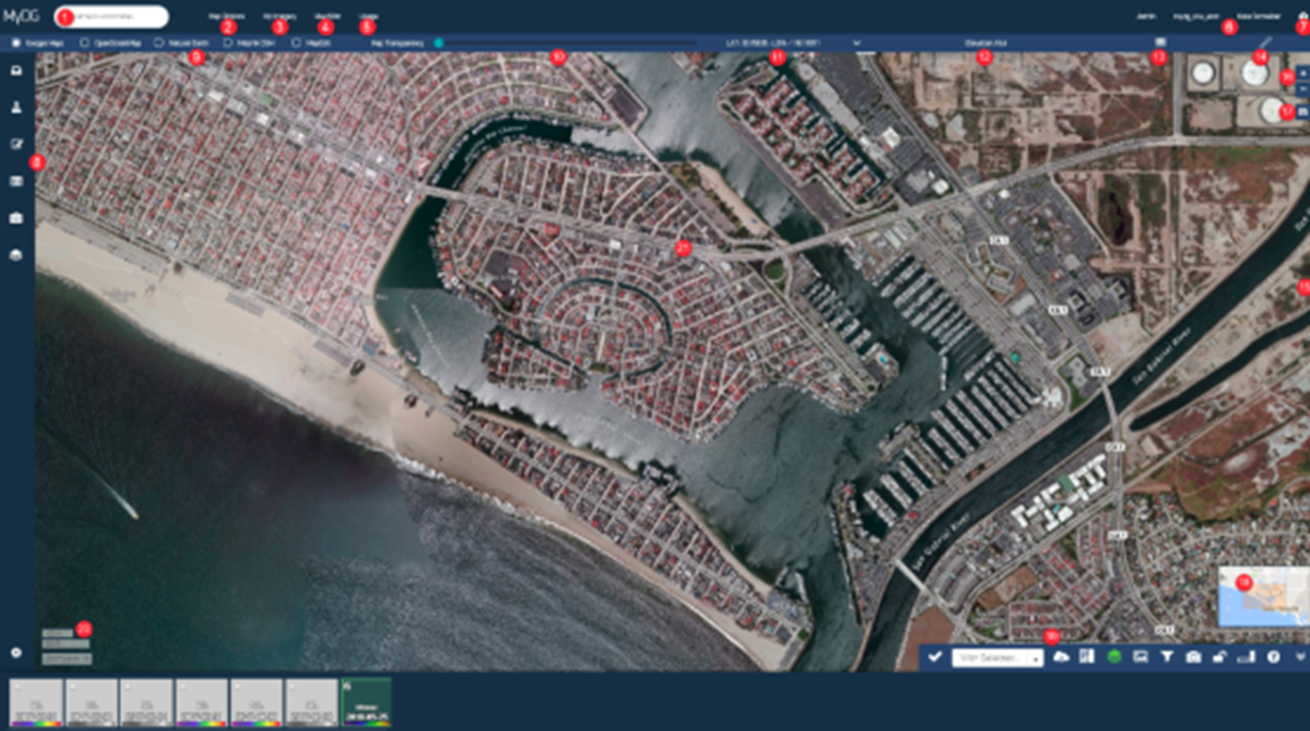
GEORREFERENCIACIÓN
Es la técnica de posicionamiento espacial de una entidad en una localización geográfica única y bien definida en un sistema de coordenadas y datum específicos.
13

Slide 17
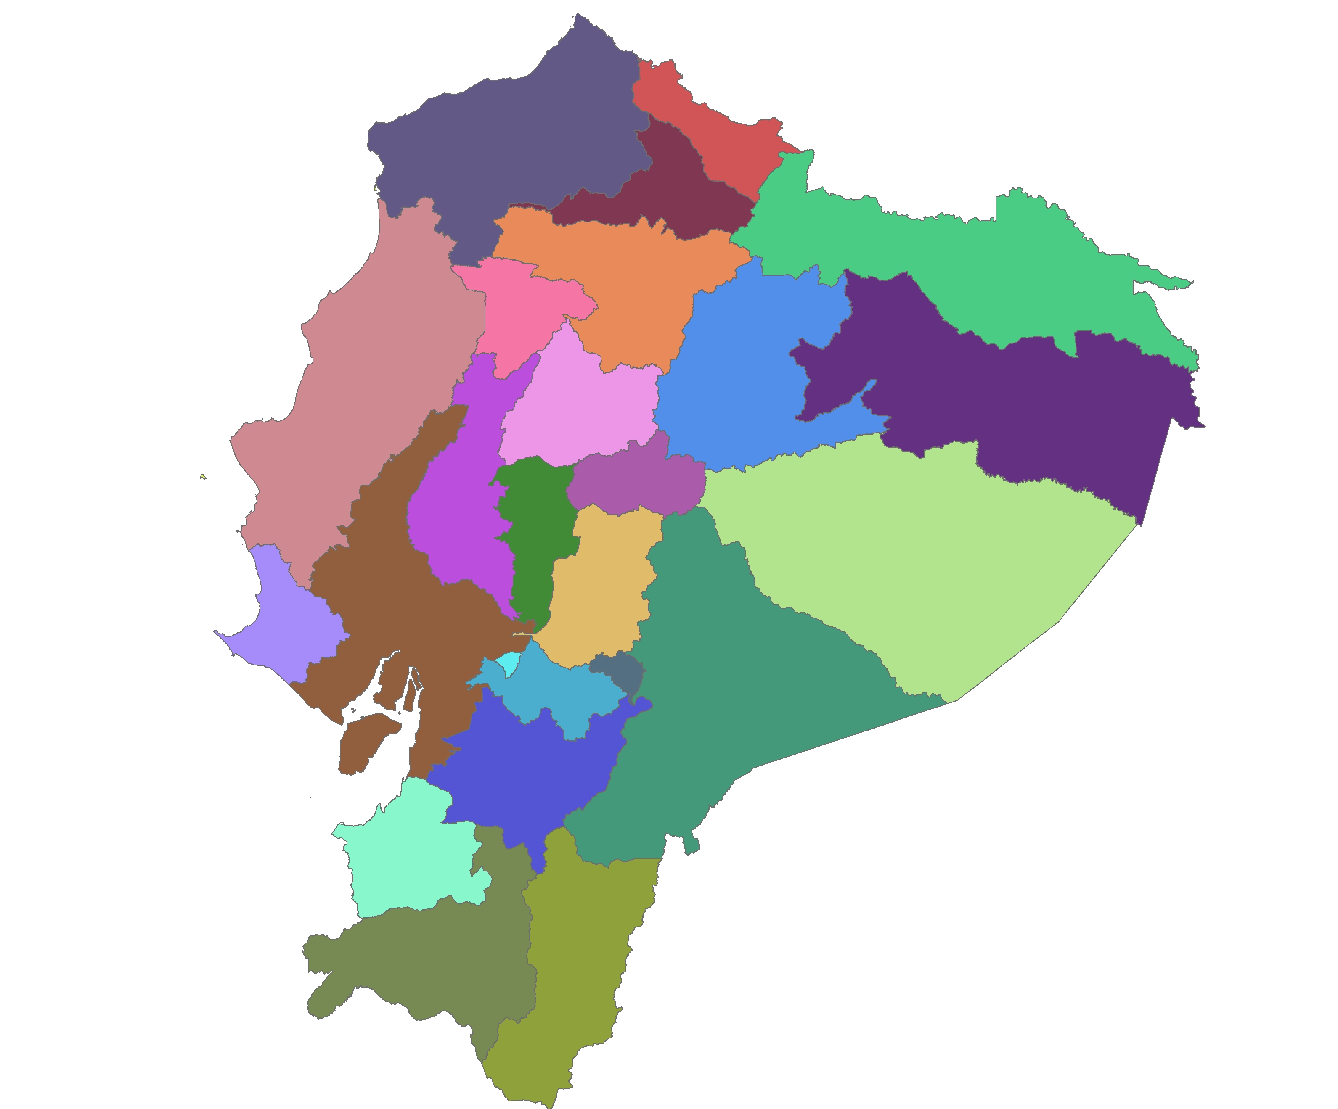
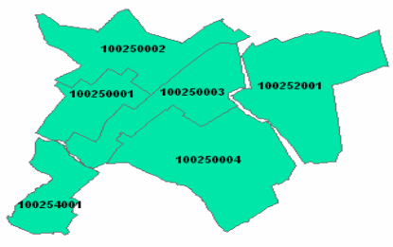
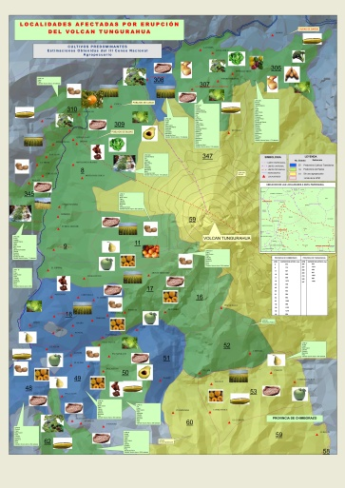
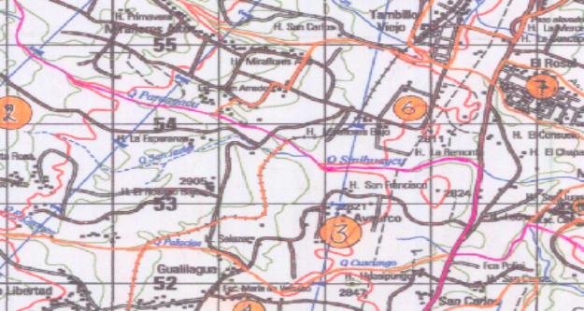
NIVELES DE INFORMACIÓN
DIVISIÓN POLÍTICO
ADMINISTRATIVA
ENLACE CARTOGRAFÍA – BASE DE DATOS
CARTOGRAFÍA CENSAL DIGITAL
OTROS
14

Slide 18
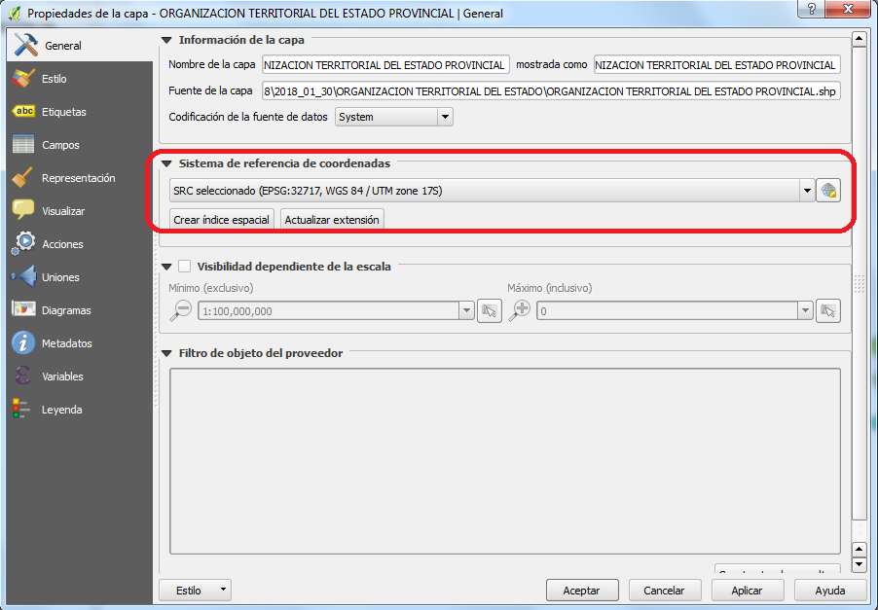
SISTEMA DE REFERENCIA
Toda la información generada por el INEC para los Censos de Población y Vivienda; se encuentra en el Sistema de Referencia WGS84
15

Slide 19
Qgis
02
Uso en la preparación y digitalización

Slide 20
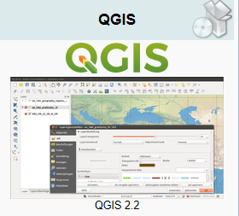
QGIS
QGIS es un Sistema de Información Geográfica (SIG) de software libre y de código abierto para plataformas GNU/Linux, Unix, Mac OS, Microsoft Windows y Android.2, , que permite crear, editar, visualizar, analizar y publicar información geoespacial, trabaja en cualquier sistema operativo, funcionando de manera similar en todos.
Ventajas:
Interfaz Flexible
Interoperabilidad
Conexión a base de datos
Amplio abanico de componentes
Otros sistemas:
- gvSIG
- kosmo
- ArcGIS
- Idrisi
16

Slide 21
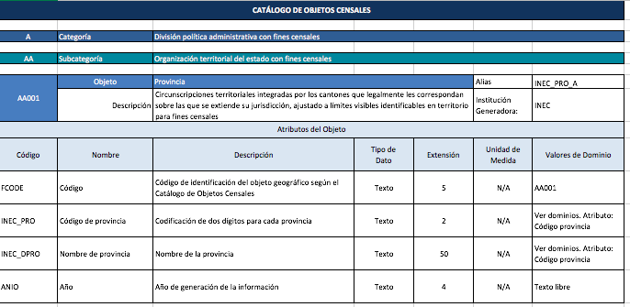
CATÁLOGO DE OBJETOS
De acuerdo Catálogo Nacional de Objetos Geográficos Versión 2.0. SENPLADES, se ha elaborado el catálogo de objetos INEC, que se basa en la estandarización de las coberturas geográficas, donde se describe cada cobertura geográfica como debe estar estructurada, en nombre del cobertura, y tabla de atributos de la misma.
17

Slide 22
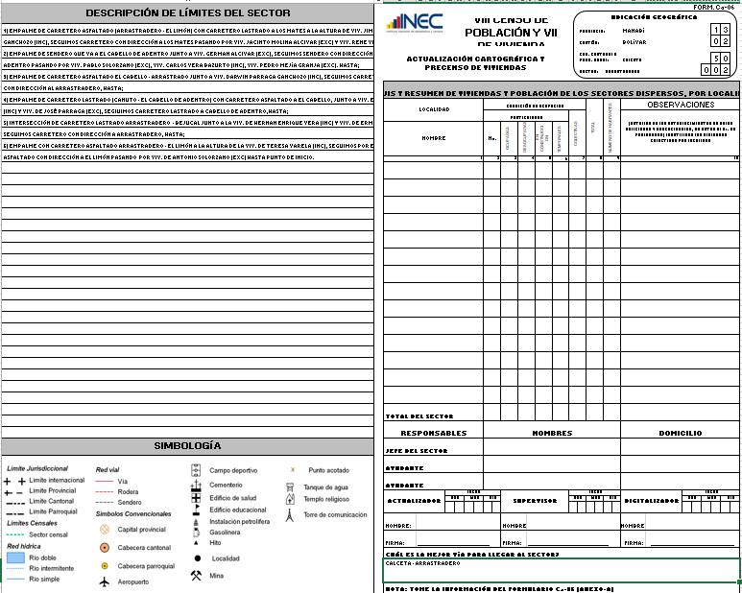
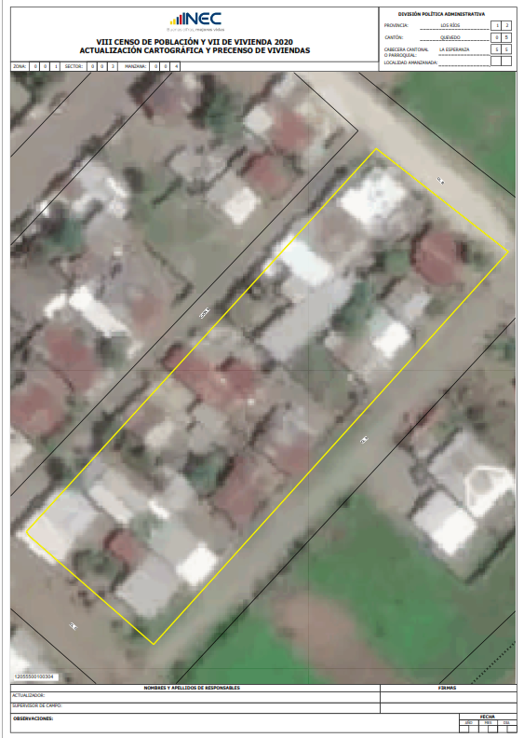
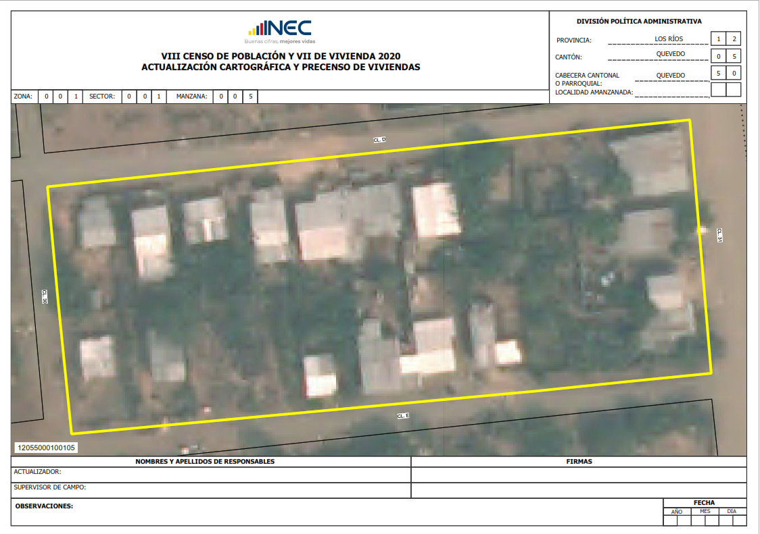
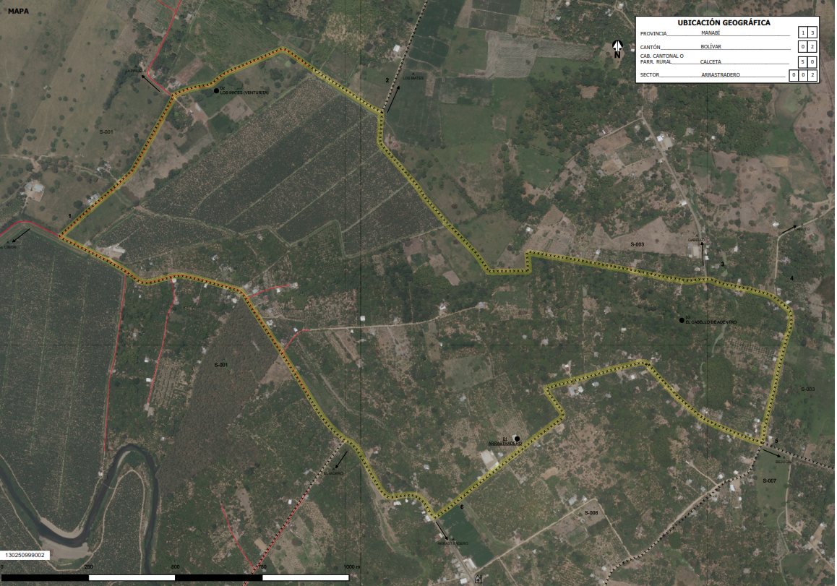
PRODUCTOS-PREPARACIÓN DE MATERIAL
Previo a ajuste de Sectores, y del levantamiento de
las provincias correspondientes a la zonal, se realiza la preparación de material para sectores amanzanados y dispersos.
Ca04 – Sectores Amanzanados
Ca06- Sectores Dispersos - Digitación Anverso

Slide 23
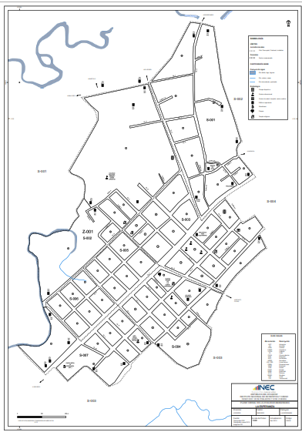
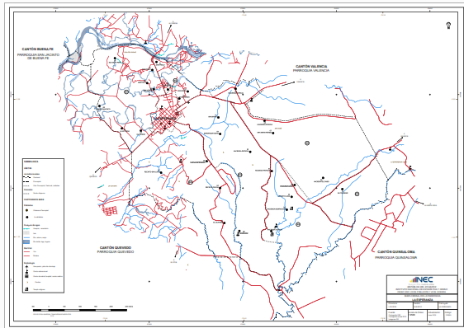
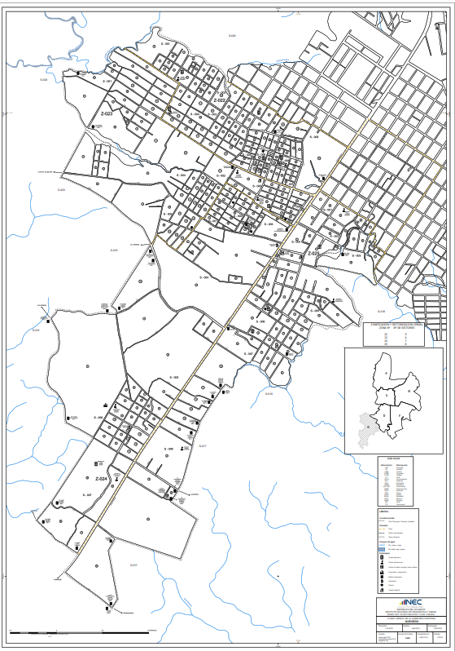
PRODUCTOS-PREPARACIÓN DE MATERIAL
Mapa – Sectores Dispersos
Plano y Lámina – Sectores Amanzanados
19

Slide 24
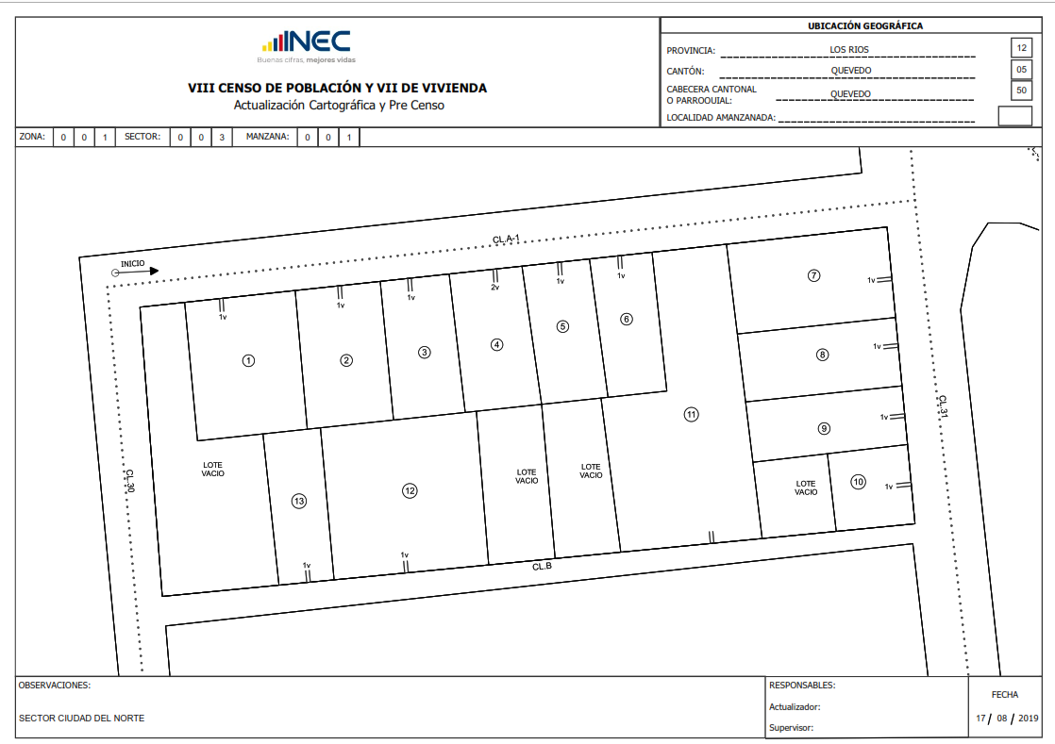
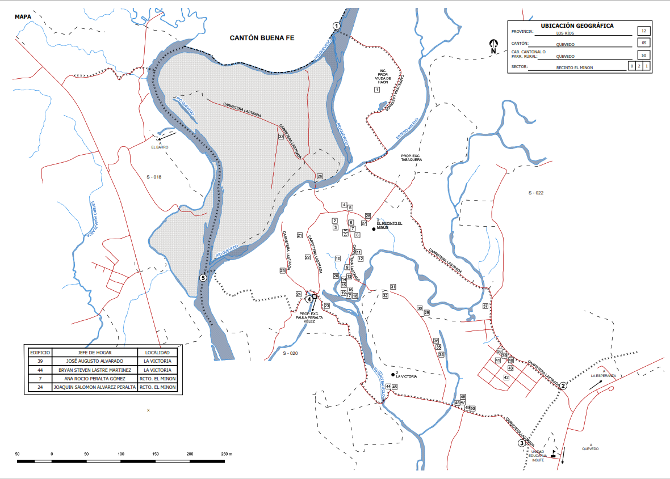
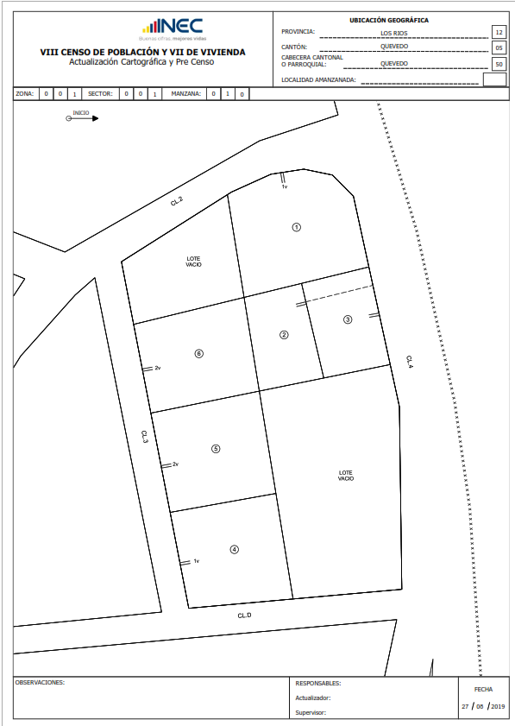
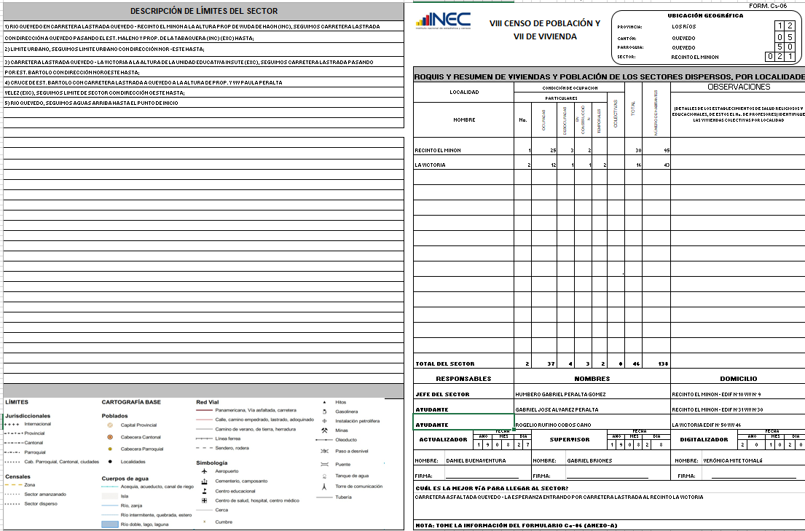
PRODUCTOS-DIGITALIZADO
20

Slide 25
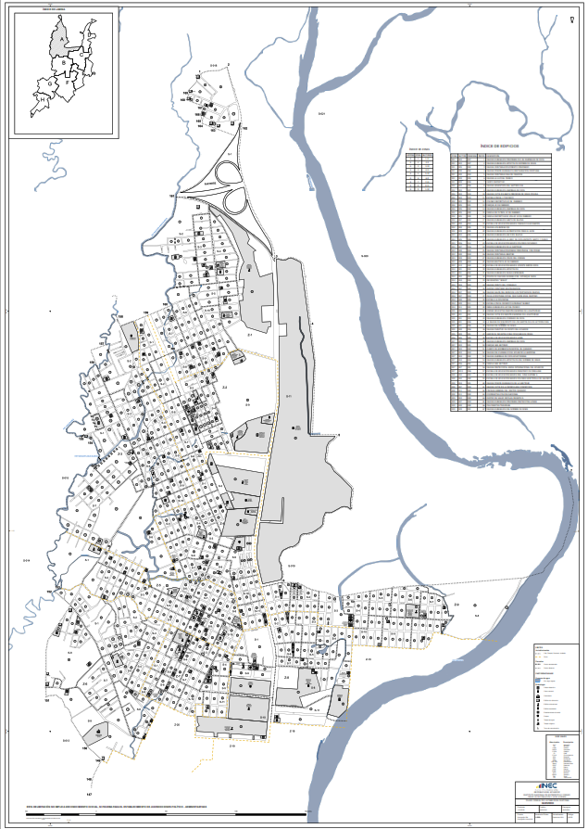
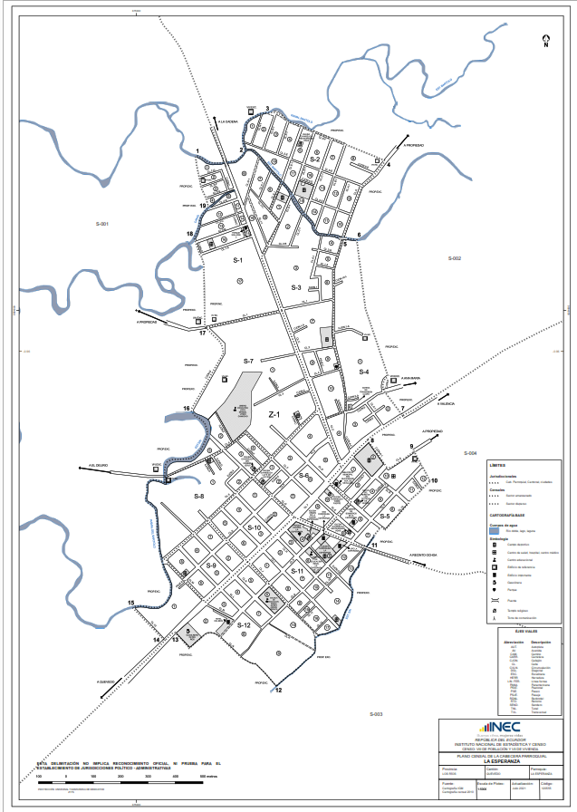
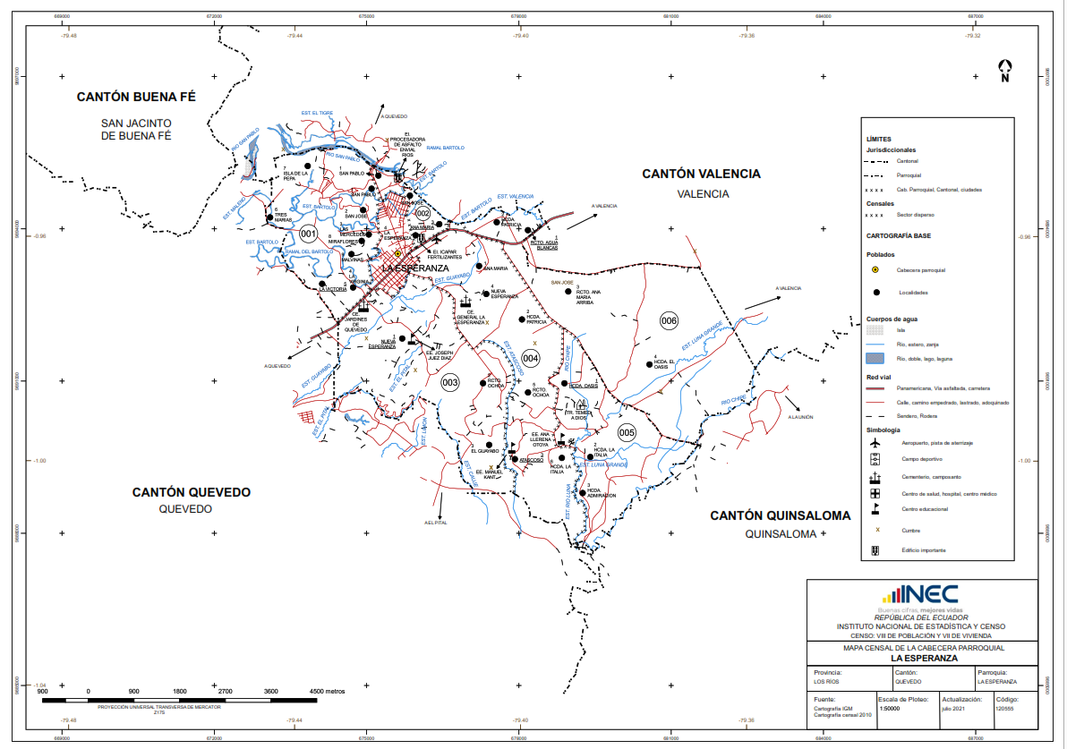
PRODUCTOS-DIGITALIZADO
Mapa – Sectores Dispersos
Plano Y Lamina – Sectores Amanzanados
21

Slide 26
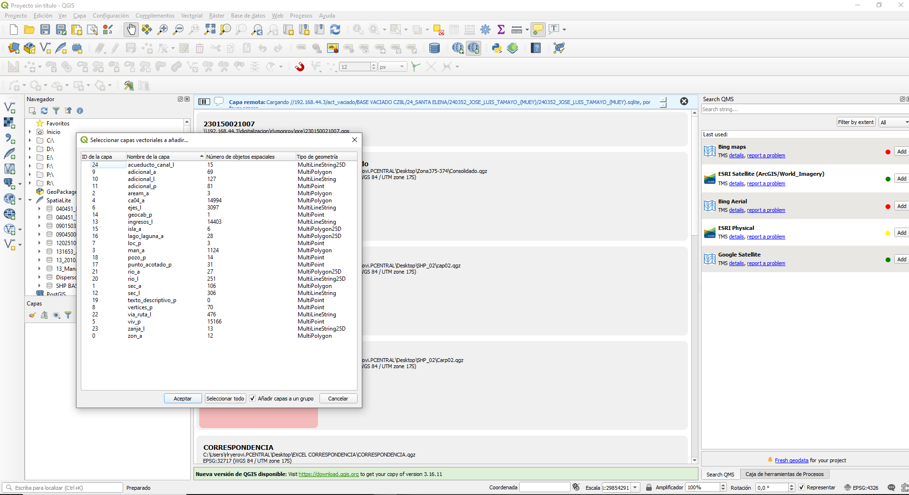
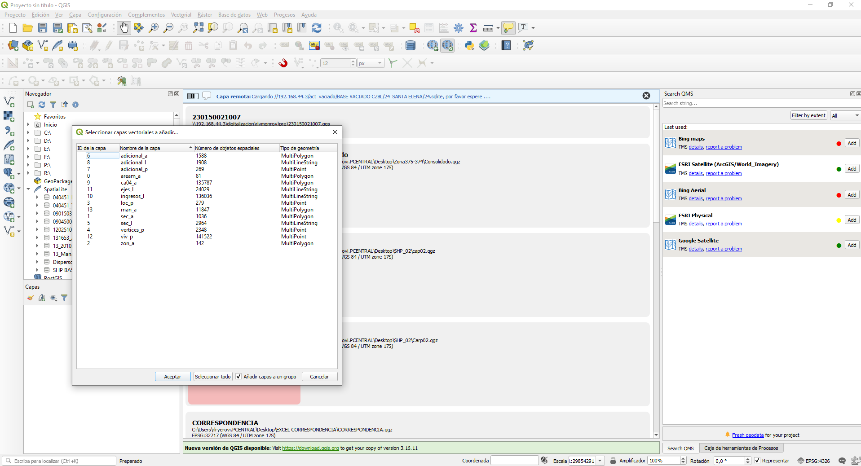
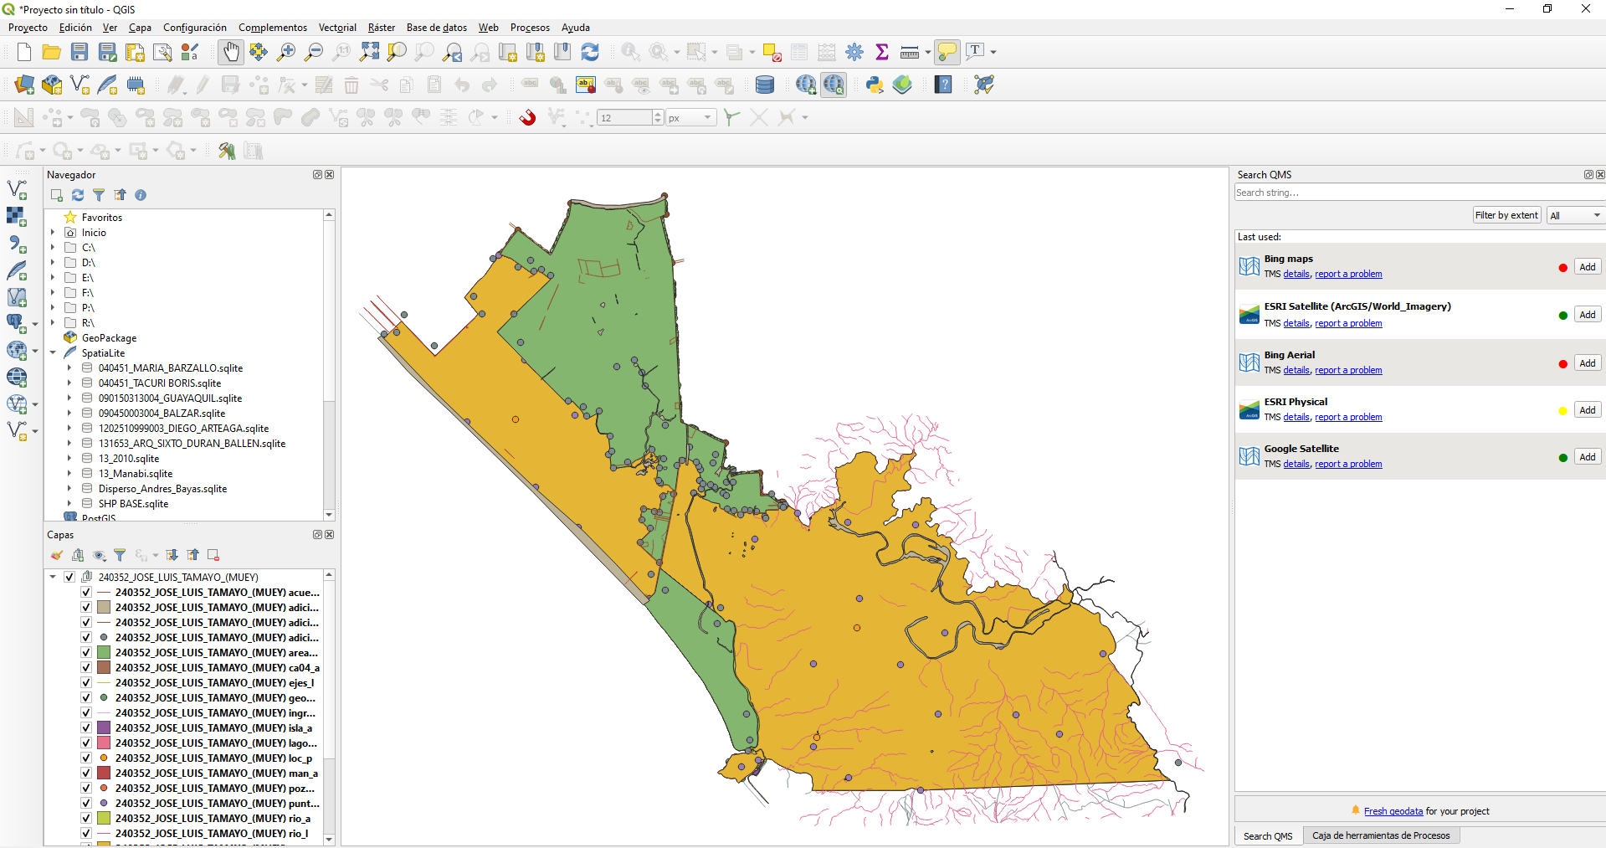
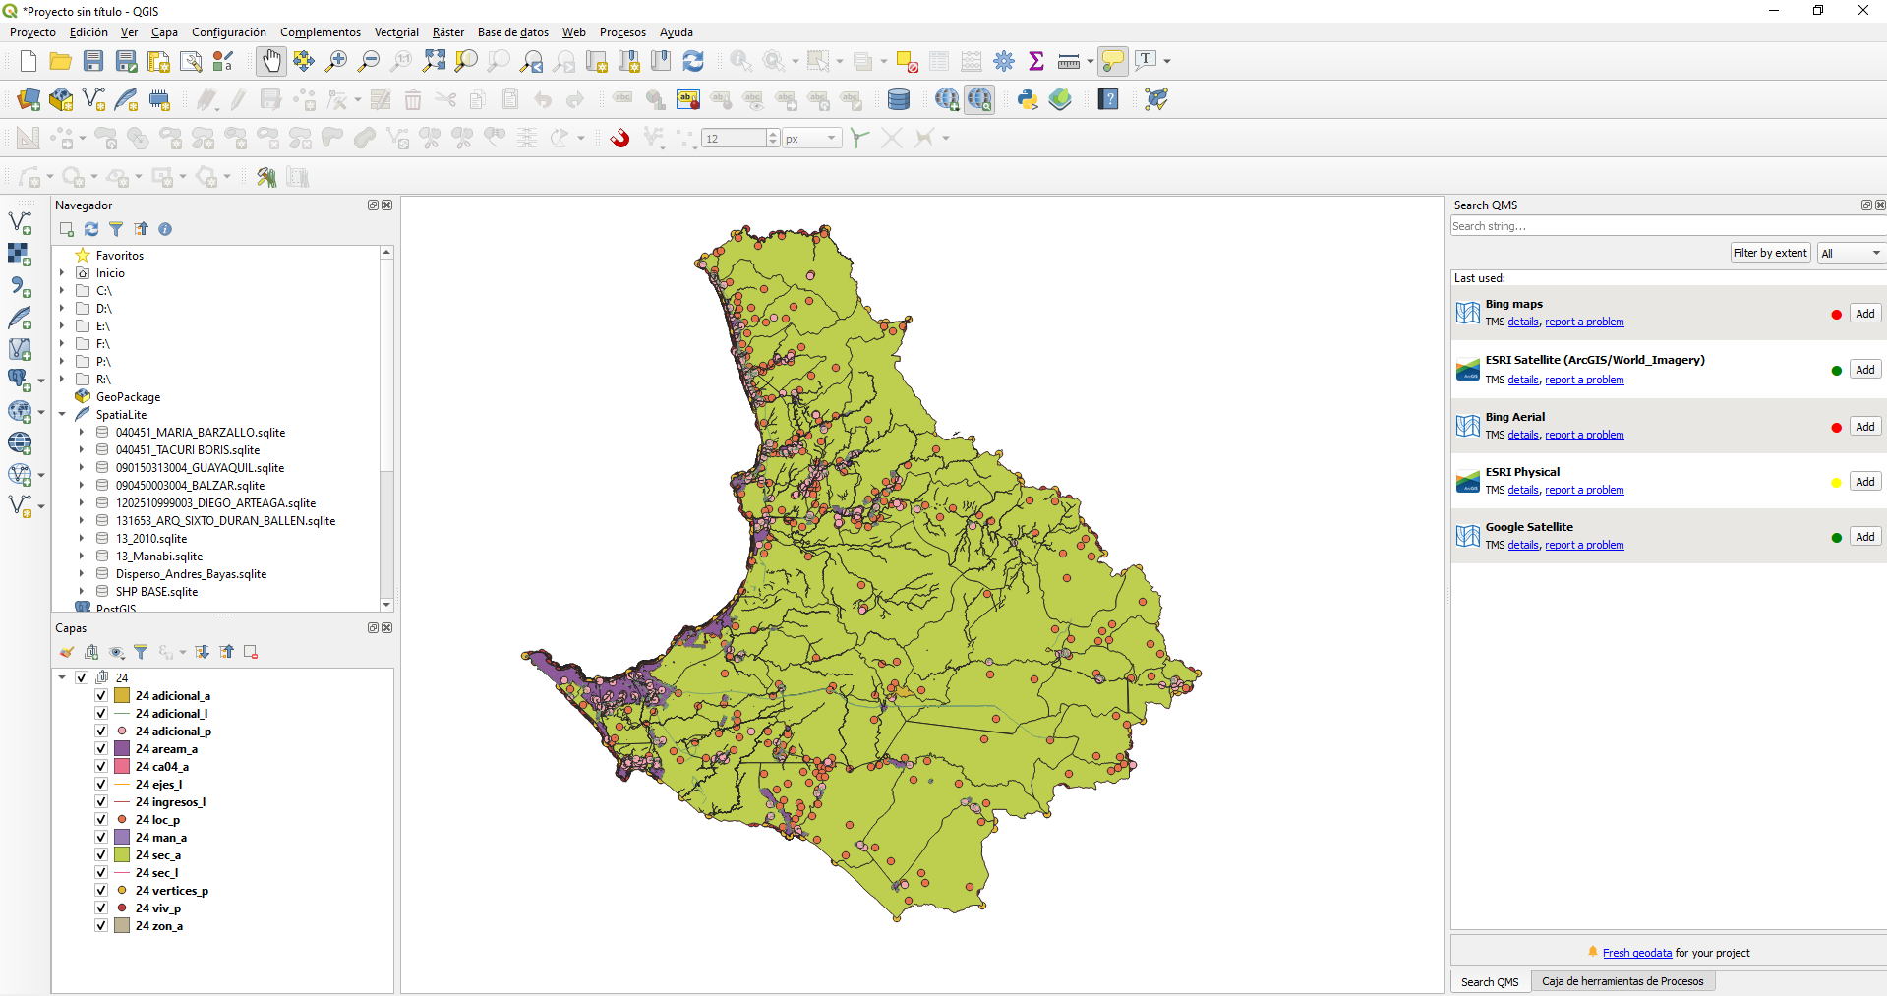
PRODUCTOS-SQLITE (GEODATABASE)
Geodatabase (Sqlite) – Parroquiales Y Provinciales.
22

Slide 27
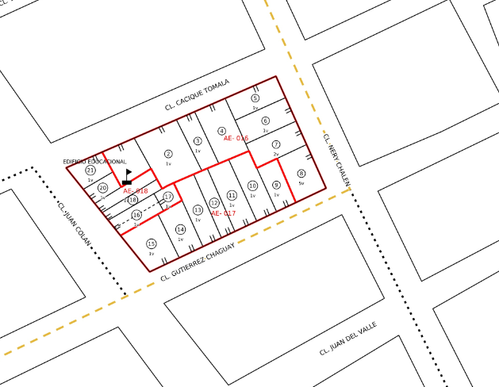
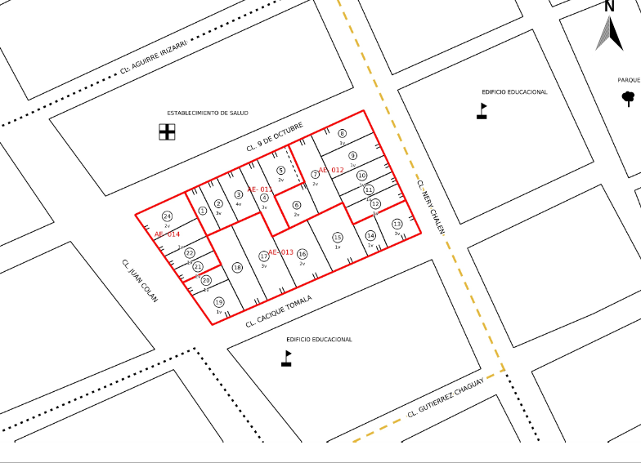
PRODUCTOS – AES (ÁREAS DE EMPADRONAMIENTO)
Generación de Áreas de Empadronamiento:
- Puerto López (Equipo de Operadores)
- Posorja (Con Plataforma Sipe)
23

Slide 28
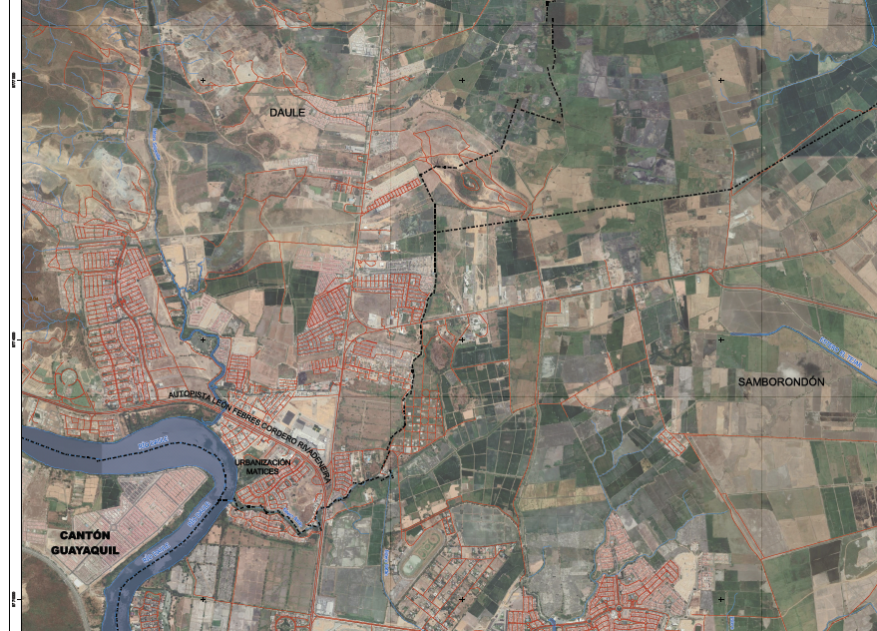
ÁREAS DE EXPANSIÓN
El proceso de áreas de expansión se realizó, en primera instancia, identificando visualmente los incrementos con imagen satelital de Google.cn Satellites, se digitalizaron las manzanas de los incrementos y se presentaron en láminas preliminares identificando únicamente los incrementos.
24

Slide 29
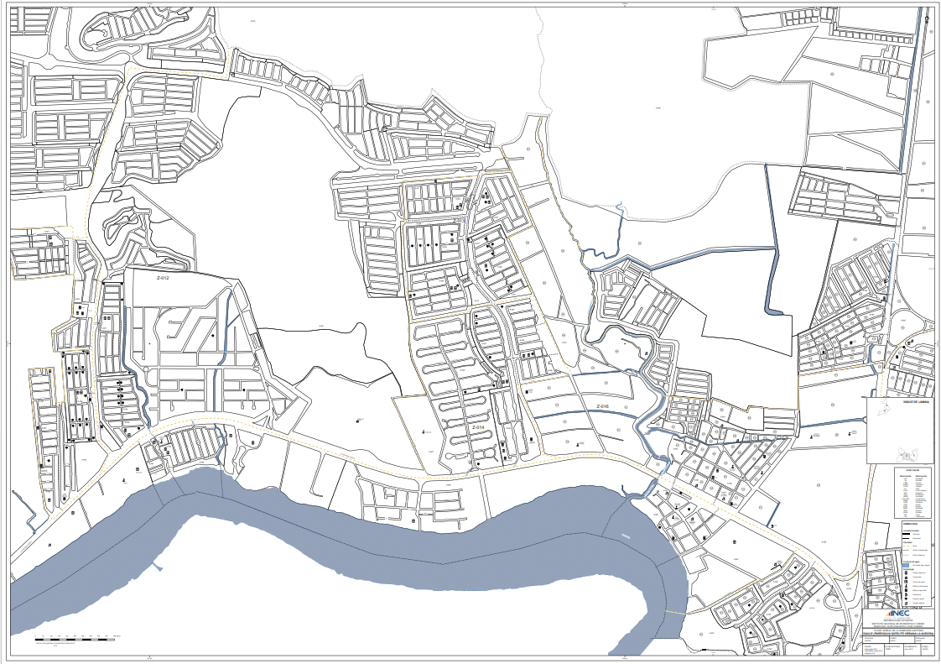
AREAS DE EXPANSIÓN
Incluyendo con imágenes sin imágenes cada una de las laminas las cuales se hizo segmentadas
En proceso de ser digitalizada.
25

Slide 30
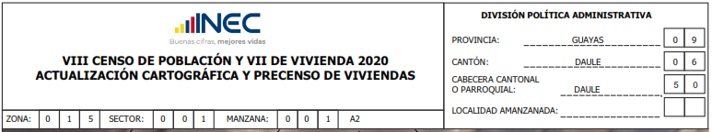
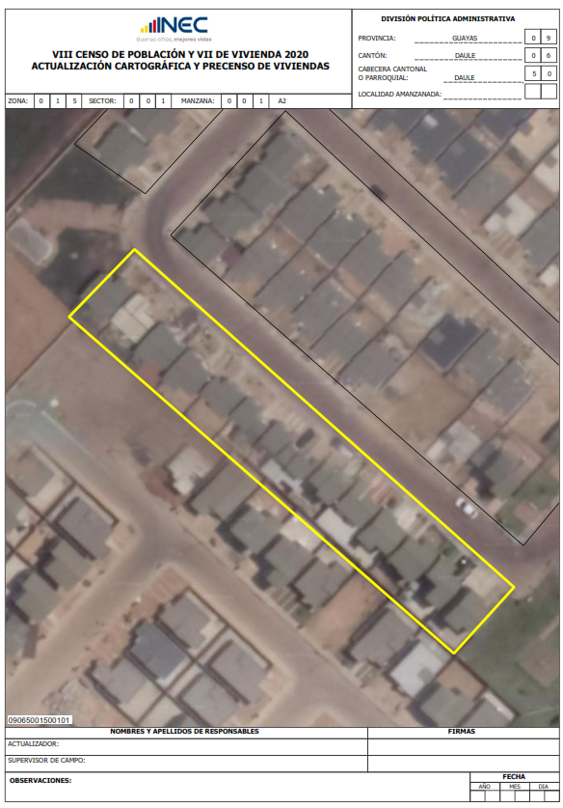
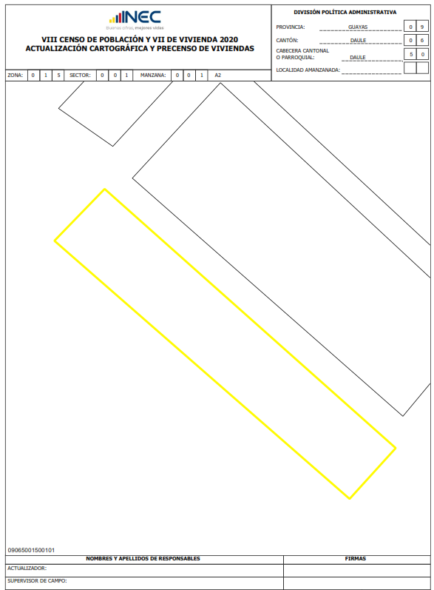
Incluyendo codificando entre las manzanas nuevas como referencia los ca04 con letras A2 según la lamina elaborada.
Se hace una referencia de las manzanas generadas con imagen y sin imagen . Permitiendo mayor insumos necesarios para el levantamiento de información necesario.

Slide 31



Lotes vacíos

Slide 32



IDENTIFICACIÓN DE CRECIMIENTOS
Crecimientos en Guayaquil
Monte Sinaí Guayaquil
090150454010
Mucho Lote 2, levantado en J34
Incremento, se levantaron en el sector 32.836 viviendas
28

Slide 33

IDENTIFICACIÓN DE CRECIMIENTOS
Vía a la Costa Guayaquil
29

Slide 34


IDENTIFICACIÓN DE CRECIMIENTOS
Chongón
Guayaquil
Samborondón
30

Slide 35



IDENTIFICACIÓN DE CRECIMIENTOS
21
Creación de directorios de Urbanizaciones
Daule
Actualización, conteo de viviendas en terreno
31

Slide 36
Map Marker
03
Uso en la Actualización Cartográfica

Slide 37




MAP MARKER
Esta aplicación utiliza Google Maps y otras fuentes para permitir colocar marcadores incluso sin conexión a Internet.

Slide 38
KoBoToolbox
04
Uso en el control de calidad de la Actualización Cartográfica

Slide 39

KoBoToolbox
KoBoToolbox es un conjunto de herramientas para la recopilación de datos de campo para su uso en entornos desafiantes. Es gratuito y de código abierto.
33

Slide 40

KoboToolbox
Recolectar datos con referencia geográfica
Tomar fotografías Recoger datos off-line
Sincronización inmediata o retardada Recolectar en papel y transcribir en la Web Recolectar en dispositivos móviles
Diseñar formularios propios sin necesidad de programar
34

Slide 41

KoboToolbox
35

Slide 42



36

Slide 43


ANALIZAR Y ADMINISTRAR LOS DATOS
Reportes con gráficos y Tablas
Ver en Mapa.- includes a heatmap, clustering, other base layers, etc.
Realizar Agregaciones y resúmenes.- by gender, region or educational level
Exportar Datos .- Excel, CSV, KML, ZIP (for media) and SPSS
Acceder a funcionalidades mediante API
37

Slide 44



Beneficios
Reducción de errores:
Inconsistencias
Digitalización
Reducción de Tiempos
Lógica de Visualización
Disponibilidad para Análisis
Respuesta inmediata
38

Slide 45



Beneficios
Control de calidad
GPS, date/time, metadatos
Costos
Papel vs Dispositivos Móviles ??
Multimedia
Cámara de Fotos, Gps, Código de Barras, Audio, Video
39

